Slide 1



Slide 2

JS įvadas
Kas yra JS?
Kintamųjų tipai
Kintamųjų rašymas
Kintamųjų galiojimas
Standartinės funkcijos
Objektų konvertavimas
Sąlygos sakiniai
Kintamieji be reikšmės
Kintamųjų lyginimas
Ciklai
Tvarkymasis su klaidomis
Masyvai
Priėjimas prie DOM elementų
Įvykiai
Objektai

Slide 3

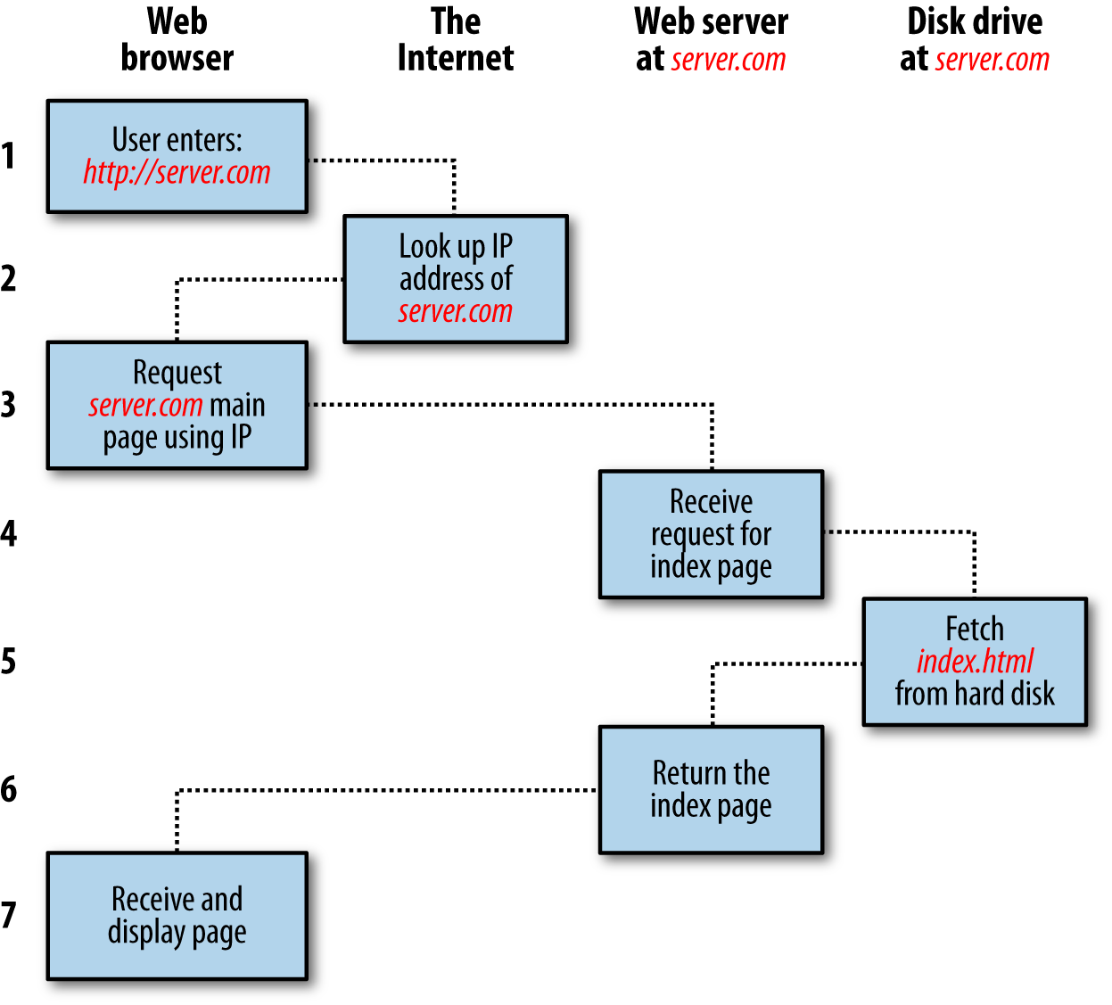
Kaip tai veikia?

Slide 4
JS įvadas. Kas yra JS?
WEB programavimo kalba
Kliento pusės programavimo kalba
Suteikia puslapiui interaktyvumo, gali paimti duomenis, atlieka skaičiavimus
JS rašomas atskirame faile su plėtiniu .js
<script type="text/javascript" src="scripts/manokodas.js"></script>
JS rašomas html dokumente
<script type="text/javascript"><!-- kodas --></script>
JS rašomas elemente
<input type="button" onclick="alert('ups');" />
Rašome <head> arba pabaigoje prieš <body> elementą.
Sveikas pasauli

Slide 5
JS įvadas. Kintamųjų tipai
Tipai suskirstyti į:
Objektas
Primityvi reikšmė
undefined (neapibrėžta)
Boolean: true/false
Number: 1,2,3, 1.5 ...
String: ‘tekstas’ arba “tekstas“ arba ‘’tekste yra kitas ‘tekstas’“
Funkcija
funtion Add(x, y){
return x+y;
}
var addFunction = function(x, y){
return x + y;
};
Add(5, 10);
addFunction(5, 10);

Slide 6
JS įvadas. Kintamųjų rašymas
Pradedami žodeliu var
Kintamųjų pavadinimai susideda iš raidžių ir skaičių, negali prasidėti skaičiumi, pavadinime negali būti matematinių ar loginių operacijų. Teisingi pvz. x1, y2, gift4you. Taip pat gali prasidėti kintamasis simboliais _ ir $ .
Kintamųjų vardai negali būti JS kalboje naudojami pavadinimai pvz. class, function, char...
Kintamieji yra case sensitive. Pvz. kintamieji x1 ir X1 yra traktuojami kaip skirtingi.
Kintamojo vardas turi būti paaiškinantis jo reikšmę, kad ir koks ilgas būtų
var lastAccessedDate;
var currentVehicle;
var vehicleMakeWasChanged;

Slide 7
JS įvadas. Kintamųjų galiojimas
Galiojimas su var
Galiojimas be var

Slide 8
Keletas standartinių funkcijų
alert
prompt
confirm
IsNaN ( if(isNaN(amzius) )
Number if(Number(skaicius) == 5) Number(skaicius)
String String(raide)

Slide 9
Sąlygos sakiniai
If (sąlyga){ veiksmai jei sąlyga tenkinama}
If (sąlyga) { veiksmai jei sąlyga tenkinama } else { veiksmai jei sąlyga netenkinama }
If (sąlyga) { veiksmai jei sąlyga tenkinama } else if (kita sąlyga){ veiksmai jei sąlyga tenkinama }
Switch

Slide 10
Kintamieji be reikšmės
Jei pvz. kintamasis, kurio vardas x yra 0, NaN, empty string, null arba undefined suprantama, kad kintamasis reikšmės neturi.
Kai kintamasis neturi reikšmės galime priskirti pirmą kintamąjį kuris turi reikšmę arba reikšmę pagal nutylėjimą (default). Pavyzdys:
var customer = prompt('Jūsų vardas');
var companyName = prompt('Jūsų įmonė');
alert('Sveiki ' + (customer || companyName || 'kliente'));

Slide 11
Kintamųjų lyginimas
Grąžinama true:
null == undefined
false == 0;
'' == 0;
'123' == 123
Grąžinama false:
null === undefined
false === 0;
'' === 0;
'123' === 123

Slide 12
While ciklas
var x = ‘’;
while(x != ‘qwerty123’) {
x = prompt(‘iveskite slaptazodi’, ‘’);
}
alert("Jūs patekote į sistemą“);

Slide 13
do ciklas
var retries = 0;
do{
retries++;
var slaptazodis = prompt('Iveskite slaptazodi. Tai yra jūsų ' + retries + ' bandymas.', '');
} while(slaptazodis != 'qwerty123' && retries < 3);
if(retries < 3){
alert('Jūs patekote į sistemą.');
}
else{
alert('Jūs užblokuotas amžiams!');
}

Slide 14
for ciklas
for (var counter = 0; counter < 10; counter++){
alert('The counter is now set to ' + counter);
}

Slide 15
Išėjimas iš ciklo
Klaidos atveju arba atitikus tam tikrą sąlygą.
Break;
Ciklo tęsimui continue

Slide 16
Masyvai
Deklaravimas ir priskyrimas:
Skaitymas:
var picosSudetis = new Array();
picosSudetis[0] = 'sūris';
picosSudetis[1] = 'svogūnas';
picosSudetis[2] = 'kumpis';
var treciojiSudetine = picosSudetis[2];
Keitimas:
picosSudetis[2] = 'žuvis';
var picosSudetis = new Array('sūris', 'svogūnas', 'kumpis');
var picosSudetis = ['sūris', 'svogūnas', 'kumpis'];

Slide 17
Masyvo metodai https://www.w3schools.com/js/js_arrays.asp
concat – sujungia du ar daugiau masyvų ir gražina naują masyvą;
indexOf – suranda masyve elementą ir grąžina jo indeksą;
join – sukuria eilutę iš masyvo elementų, elementai eilutėje atskirti kableliai pagal nutylėjimą
lastIndexOf – masyvas gali turėti kelis vienodus elementus, šis metodas suranda paskutinį ir grąžina indeksą;
pop – pašalina ir grąžina paskutinį masyvo elementą;
push – prideda naują elementą ir grąžina naują masyvo ilgį;
reverse – sukeičia masyvo elementus vietomus (reversuoja). Priekis tampa galu.
shift – pašalina ir grąžina pirmą masyvo elementą;
slice – grąžina naują masyvą iš egzistuojančio. Turi 2 parametrus, pirmas – naujo masyvo pradžia, antras – naujo masyvo pabaiga. Pabaigą žymintis indeksas neįtraukiamas;
sort – išrikiuoja pagal abėcėlę;
splice – prideda ir pašalina masyvo elementus. Grąžina pašalintus. Pirmas parametras nurodo nuo kurio elemento, antras kiek elementų, trečias – kokį elementą įterpti;
toString – sujungia į eilutę, pagal nutylėjimą atskirtus kableliais
unshift – prideda naują elementą į pradžią ir grąžiną naują masyvo ilgį

Slide 18
Priėjimas prie DOM elementų
document
getElementById – grąžiną nuorodą į elementą pagal nurydtą id;
getElementsByTagName – grąžina masyvą elementų kurių elemento pavadinimas atitinka metodo parametro reikšmę;
getElementsByClass – grąžina elementų masyvų kurių klasė atitinka metodo parametro reikšmę;
querySelector – grąžina pirmą pagal užklausą (užklausai naudojama css sintaksė)
querySelectorAll – grąžina visus elementus pagal užklausą (užklausai naudojama css sintaksė)

Slide 19
Įvykiai
Window event reference - lango
Form event reference - formos
Keyboard event reference - klaviatūros
Mouse event reference - pelės
Media event reference - media
https://www.w3schools.com/tags/ref_eventattributes.asp

Slide 20
Objektai
var car1 = {
year: 2000,
make: 'Ford',
model: 'Fusion',
getInfo: function () {
return 'Vehicle: ' + this.year + ' ' + this.make + ' ' + this.model;
}
};
https://www.w3schools.com/tags/ref_eventattributes.asp

Slide 21
JQUERY
https://jquery.com/
$(‘#vardas’).veiksmas – selektorius lygiai toks pat kaip css
palyginimui document.getElementById(‘vardas’).addEventListener(‘click’, zinute)
su
$(‘vardas’).on(‘click’, zinute)
Reikšmių priskyrimas elementams
Animation
Dinaminis elemento kūrimas

Slide 22

Klausimai

